Slide 1
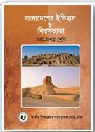
Welcome to Matiranga Girls High School Online Class
মোঃ তৈয়ব আলী মজুমদার
সহকারি শিক্ষক(আইসিটি)
মাটিরাঙ্গা বালিকা উচ্চ বিদ্যালয়
মাটিরাঙ্গা, খাগড়ছিড়ি।
বিষয়ঃ বাংলাদেশের ইতিহাস ও বিশ্ব সভ্যতা
শ্রেণিঃ ৯ম – ১০ম
পাঠঃ অধ্যায় ২য়
সিন্ধু সভ্যতা

Slide 2
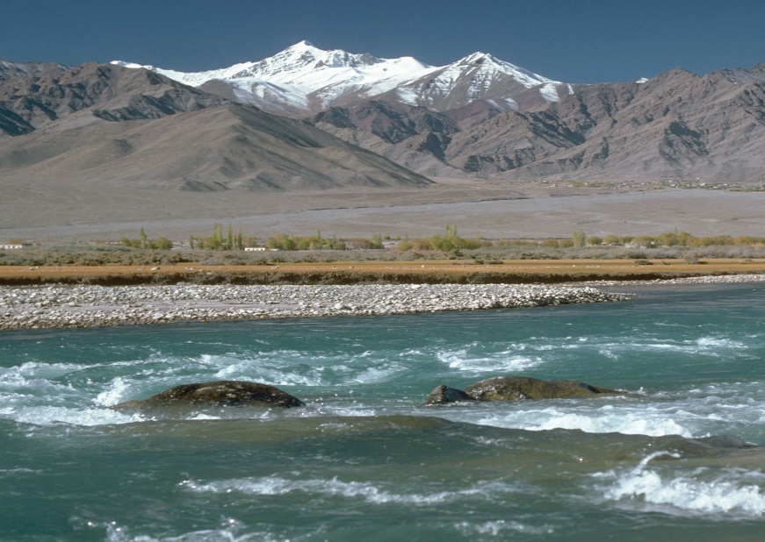
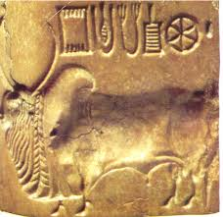
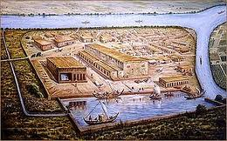
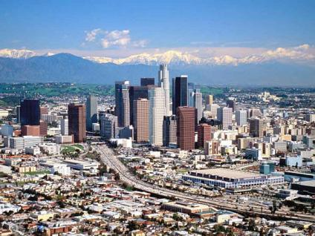
বলতো এগুলি কিসের ছবি?

Slide 3
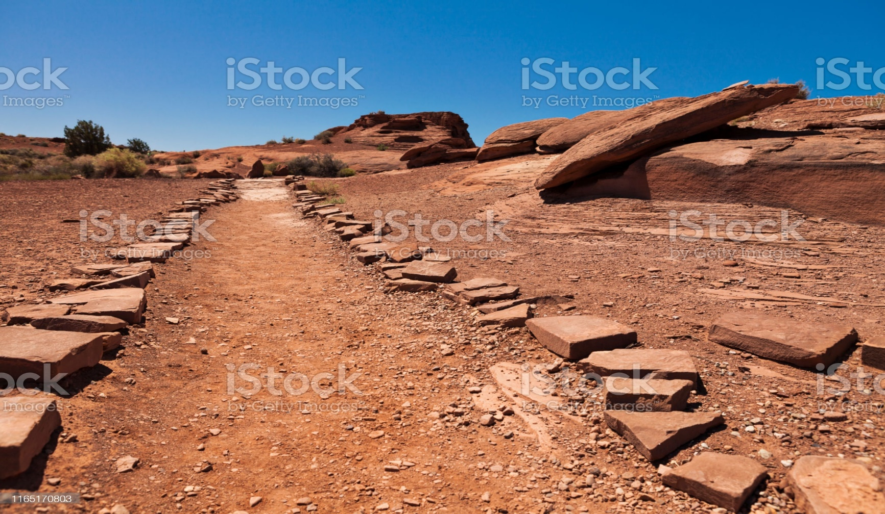
আজকের পাঠ সিন্ধু সভ্যতা

Slide 4
শিখনফল
এই পাঠ শেষে শিক্ষার্থীরা ----
সিন্ধু সভ্যতার অবস্থান বলতে পারবে।
সিন্ধু সভ্যতার নগর পরিকল্পনা ব্যাখ্যা করতে পারবে।
সিন্ধু সভ্যতার আর্থ-সামাজিক, রাজনৈতিক, র্ধমীয়, অবস্থা ব্যাখ্যা করতে পারবে।
সিন্ধু সভ্যতার অবদান সমূহ ব্যাখ্যা করতে পারবে।

Slide 5
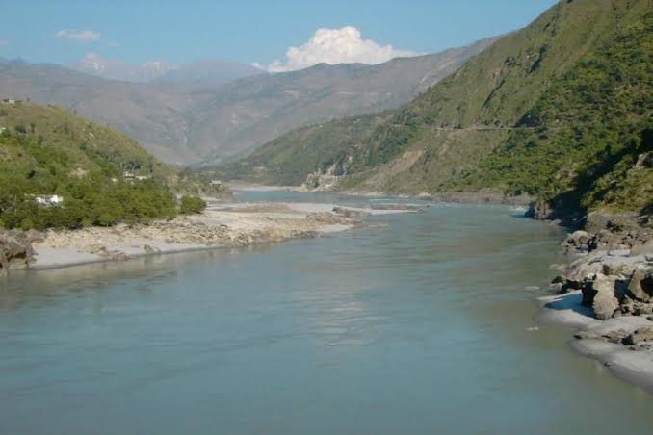
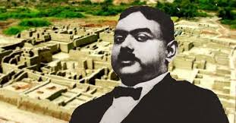
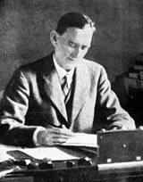
সিন্ধু নদ
আলোচনা
জন মার্শাল
রাখালদাস
বন্দোপাধ্যায়
পটভূমিঃ সিন্ধু নদের অববাহিকায় গড়ে উঠেছিল বলে এ সভ্যতার নাম হয় সিন্ধু সভ্যতা। এ সভ্যতার আবিস্কার কাহিনী খুবই চমৎকার। পাকিস্থানের সিন্ধু প্রদেশের লারকানা জেলার মহেঞ্জোদারো শহরে উঁচু উঁচু মাটির ঢিবি ছিল। স্থানীয়রা বলত মরা মানুষের ঢিবি ।
বাঙালী প্রত্নতত্ত্ববিদ রাখালদাস বন্দোপধ্যায়ের নেতৃত্বে পুরাতত্ত্ব বিভাগের লোকেরা ঐ স্থানে বৌদ্ধস্তুপের ধ্বংসাবশেষ আছে ভেবে মাটি খুঁড়তে থাকলে অপ্রত্যাশিত ভাবে বেরিয়ে আসে তাম্রযুগের নিদর্শন। একই সময়ে ১৯২২-২৩ খ্রীঃ দয়ারাম সাহানীর প্রচেষ্টায় পাঞ্জাবের পশ্চিম দিকে মন্টোগোমারি জেলার হরপ্পা নামক স্থানেও প্রাচীন সভ্যতার নিদর্শন আবিস্কৃত হয়।
জন মার্শালের নেতৃত্বে পুরাতত্ত্ব বিভাগ অনুসন্ধান চালিয়ে আরো বহু নিদর্শনের মধ্য দিয়ে এ সভ্যতা আবিস্কৃত হয়।

Slide 6
সিন্ধু সভ্যতার বৈশিষ্ঠ্যঃ
পৃথিবীর প্রাচীনতম সভ্যতা গুলোর মাঝে অন্যতম সভ্যতা হচ্ছে সিন্ধু সভ্যতা যা ব্রোঞ্জ যুগীয় সভ্যতার একটি নিদর্শন স্বরূপ। সিন্ধু সভ্যতা মুলত ছিল নগর কেন্দ্রিক সভ্যতা । আবিস্কৃত বিভিন্ন নগরের অবস্থান ও নগর পরি কল্পনা দেখে বোঝা গেছে যে নাগরিক জীবনের নানান বৈশিষ্ঠ্যের উপস্থিতি এ সভ্যতায় রয়েছে ।
প্রাচীন সভ্যতার বিভিন্ন বৈশিষ্টের মধ্যে অন্যতম কিছু বৈশিষ্ঠ্য হলো ।
ভৌগলিক প্রসারতা
উন্নত নগর পরিকল্পনা ।
আধুনিক পৌর জীবন ।
সম সাময়িক উন্নত সভ্যতার সাথে যোগাযোগ ।
উন্নত শিল্পকলা ইত্যাদি ।

Slide 7
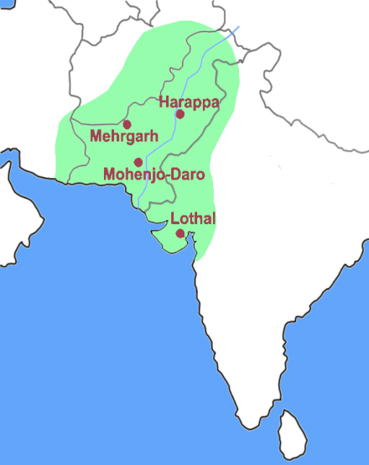
ভৌগোলিক অবস্থানঃ
উপমহাদেশের প্রাচীনতম সিন্ধু সভ্যতার বিস্তৃতি বিশাল এলাকা জুড়ে । মহেঞ্জোদারো ও হরপ্পাতে এই সভ্যতার নিদর্শন সবচেয়ে বেশি আবিস্কৃর হয়েছে। তা সত্ত্বেও ঐ সভ্যতা শুধু সিন্ধু অববাহিকা বা ঐ দুটি শহরের মধ্যে সীমাবদ্ধ ছিলনা।
পাকিস্থানের পাঞ্জাব, সিন্ধু প্রদেশ, ভারতের পাঞ্জাব, রাজস্থান, গুজরাটের বিভিন্ন অংশে এই সভ্যতার নিদর্শন পাওয়া গেছে। ঐতিহাসিকরা মনে করেন, পাঞ্জাব থেকে আরব সাগর পর্যন্ত বিস্তীর্ণ ভৌগোলিক এলাকা জুড়ে সিন্ধু সভ্যতা গড়ে উঠেছিল।

Slide 8
সময় কালঃ
অবসান ঘটে
উত্থান পতনের কাল
১৫০০-১৪০০
৩৫০০-১৫০০
সময়কাল
সভ্যতার সময়কাল
২৫০০-১৫০০

Slide 9
রাজনৈতিক ও সামাজিক অবস্থাঃ

Slide 10
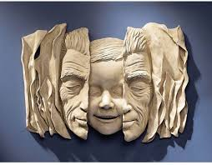
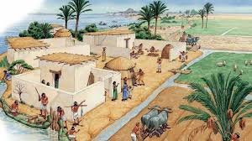
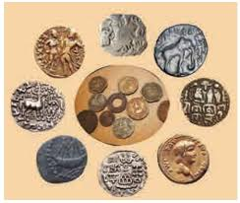

Slide 11
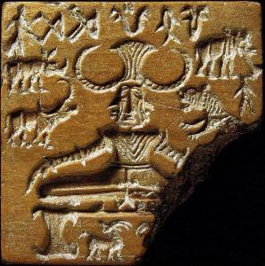
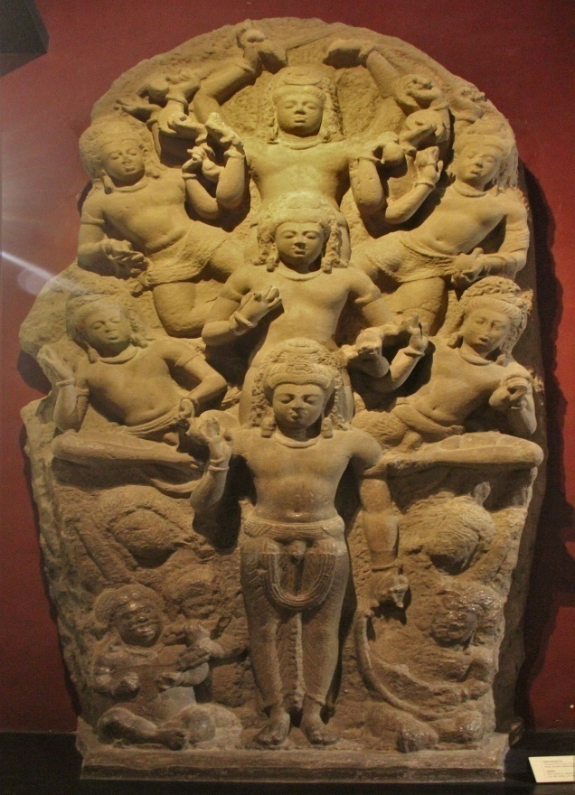
ধর্মীয় অবস্থাঃ সিন্ধু সভ্যতায় কোন মন্দির বা মঠের চিহ্ন পাওয়া যায়নি; যে কারণে তাদের ধর্ম বিশ্বাস সম্পর্কে সুস্পষ্ট ধারণা করা সম্ভব নয়। তবে তাদের মধ্যে যে ধর্মবিশ্বাস ছিল, সে বিষয়ে সন্দেহ নেই। বিভিন্ন স্থানে অসংখ্য পোড়ামাটির নারীমূর্তি পাওয়া গেছে। তারা দেবীমূর্তীর পূজা করত। সিন্ধুবাসীর মধ্যে মাতৃপূজা খুব জনপ্রিয় ছিল। তারা দেব-দেবী মনে করে বৃক্ষ, পাথর, সাপ, এবং পশু-পাখির উপাসনাও করত। তারা পরলোকে বিশ্বাস করত। যে কারণে কবরে মৃতের ব্যবহার করা জিনিসপত্র ও অলঙ্কার রেখে দিত।

Slide 12
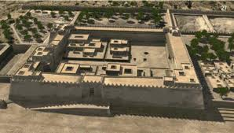
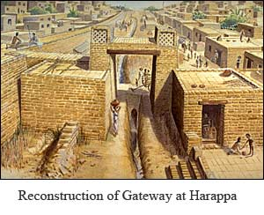
পয়ঃনিস্কাশন
সুপরিকল্পিত
নগর পরিকল্পনা
নগর পরিকল্পনাঃ সিন্ধু সভ্যতার শহর গুলোর মধ্যে হরপ্পা ও মহেঞ্জোদারো সবচেয়ে বড় শহর। ঘরবাড়ি সবই পোড়ামাটি বা রোদে পোড়ানো ইট দিয়ে তৈরী।সিন্ধুসভ্যতার লোকেরা উন্নত নগরকেন্দ্রিক জীবন যাপনে অভ্যস্ত ছিল। হরপ্পা ও মহেঞ্জোদারো একই পরিকল্পনা মোতাবেক ছিল।নগরীর ভেতর দিয়ে গেছে পাকা রাস্তা।প্রত্যেক বাড়িতে খোলা জায়গা,কূপ ও স্নানাগার ছিল। পয়ঃনিস্কাশনের জন্য ছোট নর্দমাগোলোকে বড় নর্দমার সাথে যুক্ত করা হতো। রাস্তাগোলো ছিল পরিস্কার-পরিচ্ছন্ন।পথের ধারে ছিল সারিবদ্ধ ল্যাম্পপোষ্ট।

Slide 13
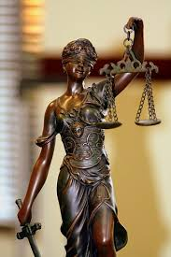
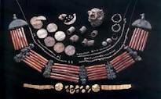
আলোচনা
বাটখারা
স্কেল
পরিমাপ পদ্ধতিঃ সিন্ধু অধিবাসীরা দ্রব্যের ওজন পরিমাপ করতে শিখেছিল। তাদের এই পরিমাপ পদ্ধতির আবিস্কার সভ্যতার জন্য গুরুত্বপুর্ণ অবদান।
ওজন মাপার ভিন্ন ভিন্ন বাটখারা ব্যবহার করত। দাগ কাটা স্কেল দিয়ে দৈর্ঘ্য মাপার পদ্ধতিও তাদের জানা ছিল।

Slide 14
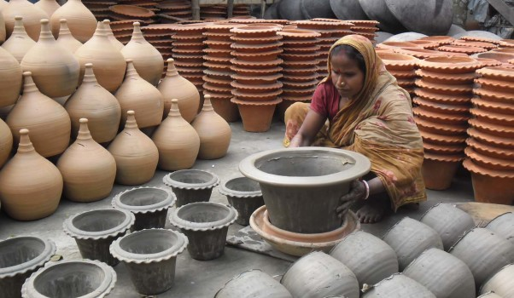
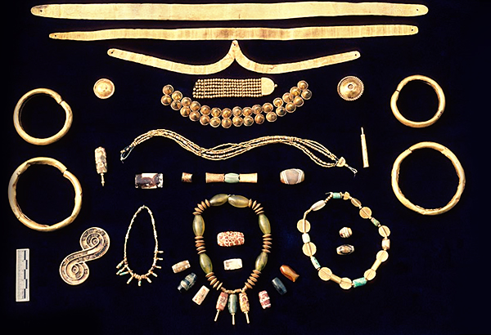
শিল্পঃ সিন্ধু সভ্যতার লোকেরা মৃৎ শিল্পে পারদর্শি ছিল। তারা কুমারের চাকার সাহায্যে সুন্দর মাটির পাত্র বানাতে পারত। কারিগররা রূপা, তামা, ব্রোঞ্জ দ্বারা তৈজসপত্র তৈরী করত।
শিল্পঃ

Slide 15
পায়ের মল
হার
সোনা,রূপা,তামা,ইলক্ট্রাম ও ব্রোঞ্জ ধাতু অলঙ্কার তৈরী করত। অলঙ্কারের মধ্যে আংটি বালা, নাকফুল, গলার হার, কানের দুল, বাজুবন্ধ ইত্যাদি পরত।
আংটি
বালা
নারীদের প্রিয় অলংকার
দুল
চুড়ি
বিছা
বাজুবন্ধ

Slide 16
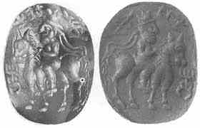
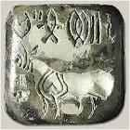
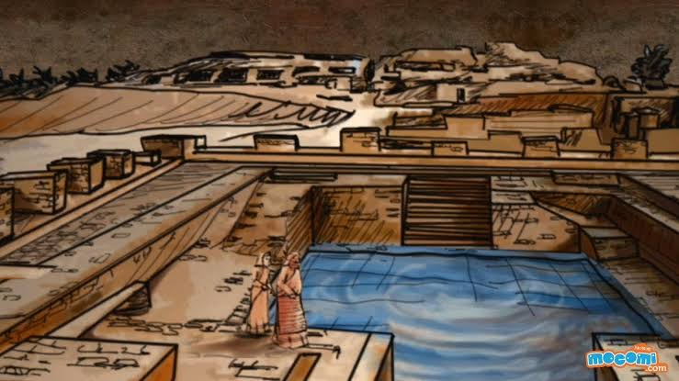
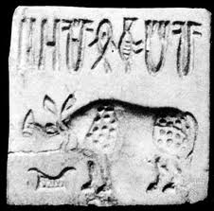
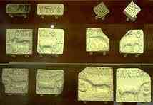
সিল
স্থাপত্য ও ভাস্কর্যঃ সিন্ধুবাসীরা চমৎকার স্থাপত্যশৈলীর নিদর্শন রেখে গেছেন। সেখানে দুই কক্ষ থেকে পঁচিশ কক্ষের বাড়ির সন্ধানও পাওয়া গেছে। মহেঞ্জোদারো স্থাপত্যে ৮০ ফুট জায়গা জুড়ে ‘বৃহৎ মিলনায়তন’ তৈরী হয়েছিল।
ভাস্কর্যঃ শিল্পে এ সভ্যতা পিছিয়ে নেই এ যুগে ১৩ টি ভাস্কর্য মূর্তি পাওয়া গেছে। চুনাপাথরের মূর্তির মাথা পাওয়া গেছে। মহেঞ্জোদারোতে নৃত্যরত নারীমূর্তিও পাওয়া গেছে। বিভিন্ন প্রকার প্রায় ২৫০০ সিল পাওয়া গিয়েছিল এই সভ্যতায়।

Slide 17
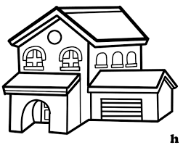
বাড়ির কাজ
সিন্ধু সভ্যতার অবদান আলোচনা কর।

Slide 18
আজকের অনলাইন ক্লাসে সকলকে ধন্যবাদ

